Slide 1
Resumen de Sprint 1
Miguel Fernández
Benjamín Rojas
María Soto
Maximiliano Saez
Hector Lepío
Agustín Vega

Slide 2
Objetivos Logrados
Log in
Foto de perfil
Modelo de base de datos a largo plazo
Creación de menú y módulos principales
Implementación de métodos de trabajo en equipo
Solidificación de nuevas ideas

Slide 3
Objetivos para el siguiente Sprint
Calcular correctamente calorías por porción o por gramos
Implementar gráficos
Historial de objetivo diario de calorías
Crear módulo “Administrar Alimentos”
Idear más funcionalidades
Terminar el módulo “Salud”
Medición de pulsaciones
Meta de calorías
Registro de vasos de agua consumidos
Calcular IMC y IBR

Slide 4
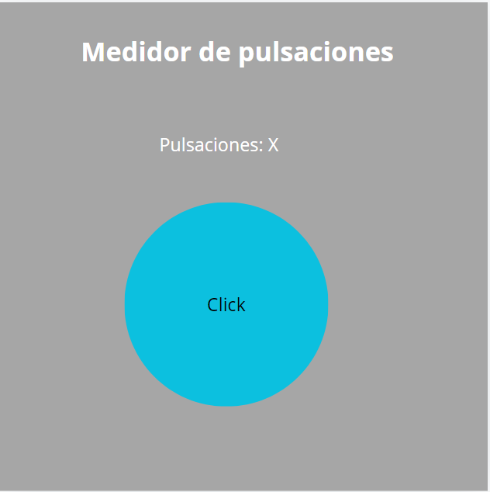
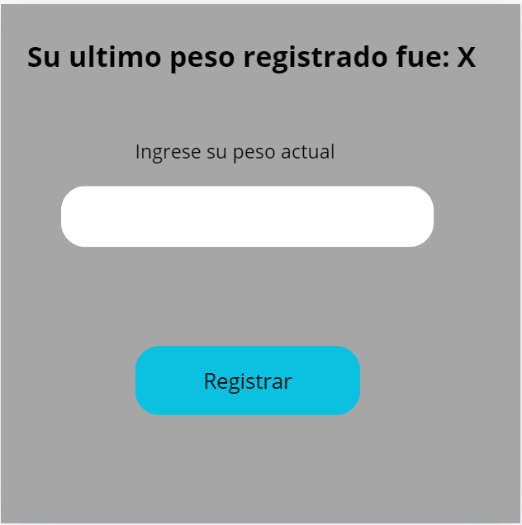
Ejemplo: medidor pulsaciones y actualización de peso

